Slide 1
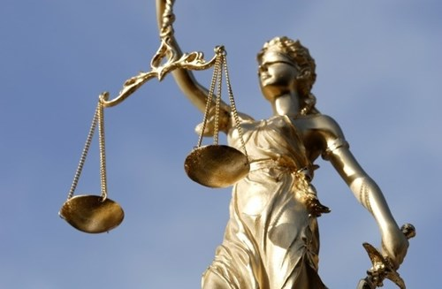

Slide 2

Chương 2: Những vấn đề cơ bản về pháp luật

Slide 3
Nội dung chính
2.1. Nguồn gốc, khái niệm và bản chất của pháp luật
2.2. Thuộc tính, chức năng của pháp luật
2.3. Các kiểu pháp luật và hình thức pháp luật

Slide 4
2.1. Nguồn gốc, khái niệm và bản chất của pháp luật

Slide 5
Pháp luật hình thành như thế nào?

Slide 6
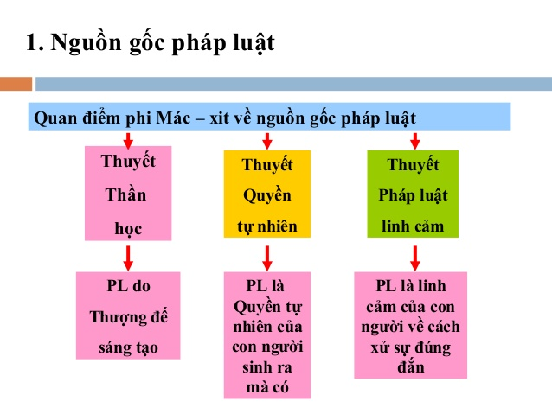

Slide 7
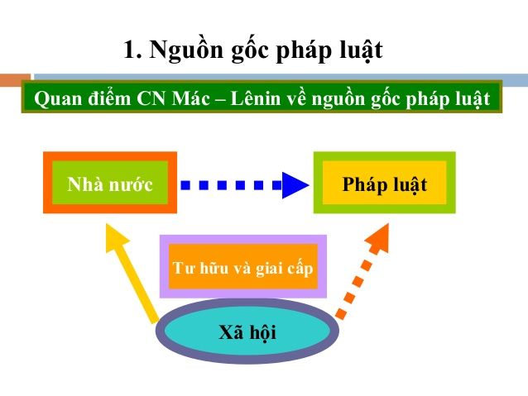

Slide 8
Khái niệm pháp luật
Pháp luật là hệ thống những quy tắc xử sự mang tính bắt buộc chung do NN ban hành hoặc thừa nhận và đảm bảo thực hiện, thể hiện ý chí của giai cấp thống trị và là nhân tố điều chỉnh các quan hệ xã hội phát triển phù hợp với lợi ích của giai cấp mình.

Slide 9
Bản chất của Pháp luật
Bản chất
Tính
giai cấp
Tính
xã hội

Slide 10
Các thuộc tính của pháp luật

Slide 11
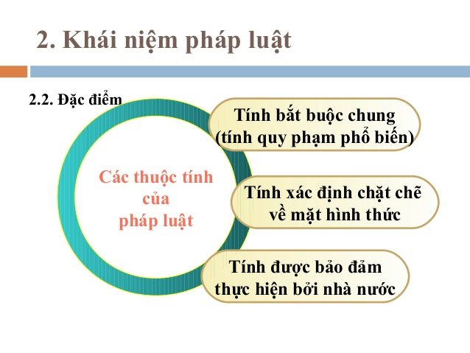

Slide 12
Kiểu pháp luật và hình thức pháp luật

Slide 13
Kiểu pháp luật
Là tổng thể những dấu hiệu (đặc điểm) cơ bản, đặc thù của pháp luật thể hiện bản chất giai cấp và những điều kiện tồn tại và phát triển của pháp luật trong một hình thái kinh tế xã hội nhất định.

Slide 14
Kiểu Pháp luật
Cơ sở để xác định kiểu pháp luật là học thuyết Mác - Lênin về các hình thái kinh tế xã hội. Mỗi kiểu pháp luật phù hợp với một chế độ kinh tế nhất định của một xã hội có giai cấp. Đặc điểm chung của mỗi hình thái kinh tế xã hội sẽ quyết định những dấu hiệu cơ bản, đặc thù của một kiểu pháp luật tương ứng.

Slide 15
Các kiểu Pháp luật
Chủ nô
Phong kiến
Chủ nghĩa cộng sản
Tư bản CN
CNXH

Slide 16
Hình thức pháp luật
Cách thức mà giai cấp thống trị sử dụng mà thông qua đó, ý chí trở thành pháp luật

Slide 17
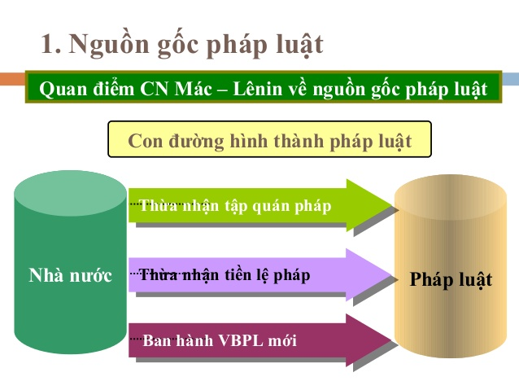
Hình thức pháp luật

Slide 18
Văn bản quy phạm pháp luật
Văn bản quy phạm pháp luật là văn bản do cơ quan nhà nước ban hành hoặc phối hợp ban hành theo thẩm quyền, hình thức, trình tự, thủ tục được pháp luật quy định, chứa đựng có quy tắc xử sự chung, có hiệu lực bắt buộc chung, được Nhà nước bảo đảm thực hiện để điều chỉnh các quan hệ xã hội.

Slide 19


